Slide 1







Academia de Ciencias Profesora Daniella Ruiz
Lógica matemática
Taller de matemáticas
Profesora Rossana Gajardo
Profesora: Rossana Gajardo

Slide 2






índice
01 Plan general de trabajo y objetivo general
02. Introducción a la lógica matemática
03. Proposición matemática
04. Ejercicios

Slide 3





Objetivo general
Desarrollar en los estudiantes la capacidad de argumentar y justificar afirmaciones matemáticas mediante distintos métodos de demostración en álgebra y geometría.

Slide 4


Plan de trabajo
Fundamentos de la Lógica Matemática.
Métodos de Demostración en Álgebra.
Demostraciones en Geometría.
Aplicación en Problemas de Competencia

Slide 5
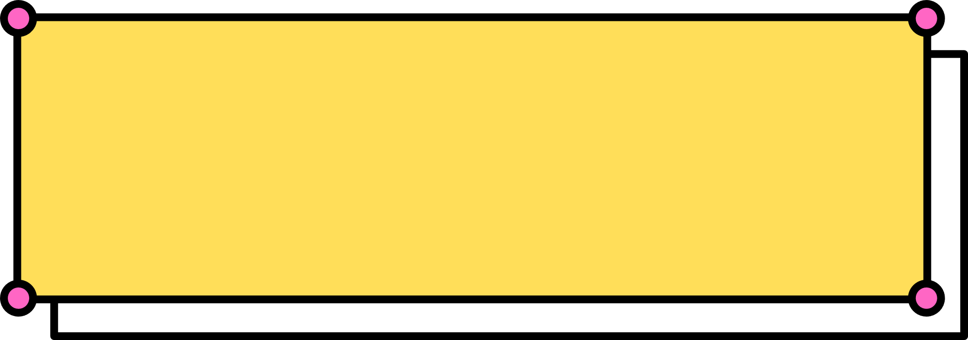
Demostración
En matemáticas una demostración es un método o forma de comunicar una verdad matemática.
Utilizan un lenguaje particular dependiendo de la demostración, no es lo mismo una demostración algebraica que una geométrica.
Notes:
En matemáticas una demostración es un método o forma de comunicar una verdad matemática, por lo tanto, una demostración no puede dar lugar a ambigüedades, debe ser precisa y clara, el problema es que las demostraciones utilizan un lenguaje particular dependiendo de la demostración, no es lo mismo una demostración numérica, algebraica que una geométrica.
Entonces, al igual de cuando viajarás a un país extranjero que no hablen tu idioma y quieres convivir, no solo turistear tendrás que aprender un poco del idioma antes de ir al viaje, y eso es lo que realizaremos en estas clases, conocer el lenguaje matemático necesario para hacer las primeras demostraciones matemáticas, también necesitarán dominar algunas nociones básicas de matemáticas y por su puesto mucha imaginación y creatividad, porque una demostración es una construcción.

Slide 6
Proposición
Es una oración o una expresión matemática que afirma o niega algo. Una proposición tiene un valor de verdad, que puede ser verdadera o falsa.
El número 7 es primo.
¿Cuánto es 5+3?"
Dos rectas diferentes en un plano son paralelas o se cortan solo en un punto.
¿2x+3-5 =?
2+3=6
La raíz cuadrada de cualquier número entero es un número real no negativo.
Notes:
o Discusión grupal sobre qué hace que una afirmación sea una proposición.
Proposición V
No es
Proposición V
No es
Proposición F
Proposición F

Slide 7
Proposición
Lo que hace que una afirmación sea una proposición es que la respuesta sólo pueda ser verdadero o falso.
Analizar el valor de verdad las proposiciones anteriores

Slide 8
Conectores lógicos
A partir de proposiciones es posible generar otras proposiciones, es decir se puede operar con proposiciones y según sean tales operaciones se utilizan ciertos símbolos, llamados conectivos o conectores lógicos.

Slide 9
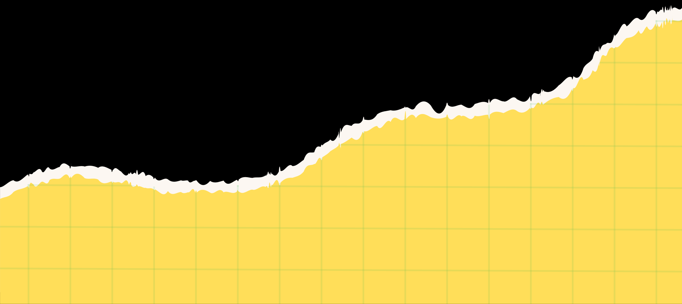
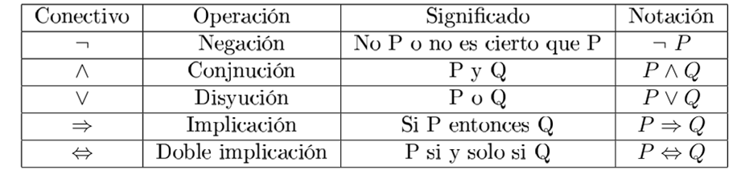
Conectores lógicos
Sea una proposición “p” y otra proposición “q”, se definen los siguientes conectores lógicos
Notes:
Necesitamos utilizar de ejemplo 2 proposiciones, en matemática regularmente se utilizan los conjuntos A, B pero en lógica se suele utilizar P, Q.
Sea una proposición P y otra proposición Q, se definen los siguientes conectores lógicos

Slide 10


Ejemplo
En una isla hay dos tipos de habitantes: caballeros, que siempre dicen la verdad, y villanos, que siempre mienten.
Te encuentras con dos personas, A y B.
A dice: "Al menos uno de nosotros es un villano."
¿Cuál es la identidad de A y B?

Slide 11
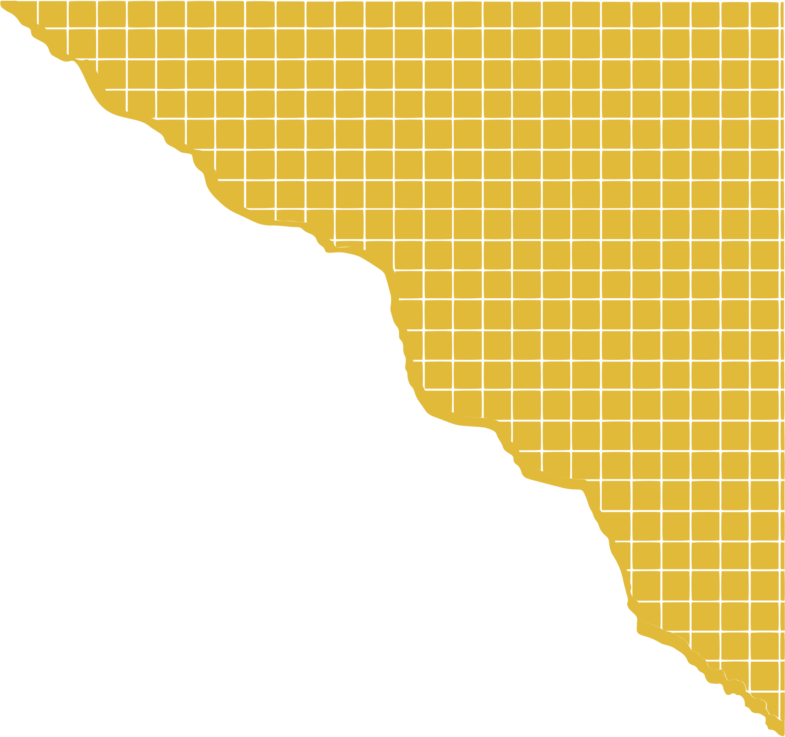
Actividad
p∧ q ¿Cuándo es verdadera?, ¿Cuándo es falsa?
p∨q ¿Cuándo es verdadera? ¿Cuándo es falsa?
03
02
04

Slide 12
Tabla de verdad
Es un método para determinar cuándo una proposición es verdadera, debiendo examinarse todos los posibles valores de verdad de las proposiciones individuales.
02
04

Slide 13
Conjunción y disyunción
p | q | p∧q
V | V | V
V | F | F
F | V | F
F | F | F
p | q | pvq
V | V | V
V | F | V
F | V | V
F | F | F
04
Notes:
¿Qué pasaría si tengo 3 proposiciones con ese conectivo? ¿Cómo queda esa tabla de verdad?

Slide 14
Conjunción y disyunción
Explica el significado de esta frase, que se lee en la librería de la Universidad
“Nuestros clientes en posesión de carnet de estudiante o empleado de la universidad tendrán derecho al 15% de descuento”
02
04

Slide 15
Conjunción y disyunción
Una niña se empeña en que su padre la lleve el domingo por la mañana al parque de atracciones y por la tarde al cine de su barrio.
El padre le dice: “No. Saldremos por la tarde e iremos al cine o al parque de atracciones”
Explica lo que el padre quiere decir con toda claridad. ¿Tiene este “o” el mismo significado que en el ejercicio anterior? ¿A cuál de los dos significados se acerca el del “o” de las matemáticas visto hasta ahora?
02
04

Slide 16


Disyunción exclusiva
p | q | p⊻q
V | V | F
V | F | V
F | V | V
F | F | F
Dados p,q; dos proposiciones lógicas, se construye su disyunción exclusiva como (p⊻q).
Se lee: “p o bien q”.

Slide 17
Ejercicio
A | B | C | A∧ (BvC) | (A∧B) v(A∧C)
V | V | V | V | V
V | V | F | V | V
V | F | V | V | V
V | F | F | F | F
F | V | V | F | F
F | V | F | F | F
F | F | V | F | F
F | F | F | F | F

Slide 18

IMPLICANCIA
p | q | p⇒q
V | V | V
V | F | F
F | V | V
F | F | V
Esta tipo de conector lógico es de los más utilizados en las demostraciones, donde P equivale al antecedente o hipótesis y q representa la consecuencia o conclusión.

Slide 19
Doble implicancia o equivalencia
p | q | p↔q
V | V | V
V | F | F
F | V | F
F | F | V
Es verdadera si y solo sí p y q tienen el mismo valor de verdad. En caso contrario, es falsa.

Slide 20
Comprobación doble implicancia o equivalencia
p | q | p⇒q | q⇒p | (p⇒q) ∧ (q⇒p)
V | V | V | V | V
V | F | F | V | F
F | V | V | F | F
F | F | V | V | V

Slide 21

Pregunta:
Si usted está tratando de demostrar que p ⇒ q es verdadero y sabe que “q” es falsa ¿debe demostrar que la proposición P es verdadera o falsa? Explique
Notes:
Descanso si es que son 11:15 aprox

Slide 22
Tautología y contradicción
Cuando una proposición compuesta es verdadera, se denomina tautología. Si es falsa, se dice que es una contradicción.
Para verificar si una proposición compuesta es tautología, existen diferentes métodos:
Tablas de Verdad.
Álgebra de Proposiciones (mediante Tautologías Notables).
Método Directo.
Método Indirecto (Exploración, Contradicción, Contrarrecíproco).

Slide 23

Ejemplo con tabla de verdad
Comprobar si p ⇒(pvq) es tautología
p | q | pvq | p⇒ (pvq)
V | V | V | V
V | F | V | V
F | V | V | V
F | F | F | V

Slide 24
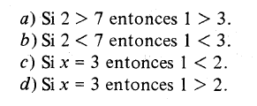

Ejercicio para recordar lo de la clase anterior
Determine las condiciones bajo las cuales, las siguiente proposiciones son verdaderas o falsas. Explique sus razones.
Notes:
F entonces F = V
V entonces V = V
X entonces V = V
Depende de X distinto de 3 para que sea V, de lo contrario es F.

Slide 25
Álgebra de proposiciones
Es necesario conocer o utilizar algunas equivalencias lógicas que son tautologías y que puede demostrar utilizando las tablas de verdad. Considere p, q y r como proposiciones lógicas

Slide 26
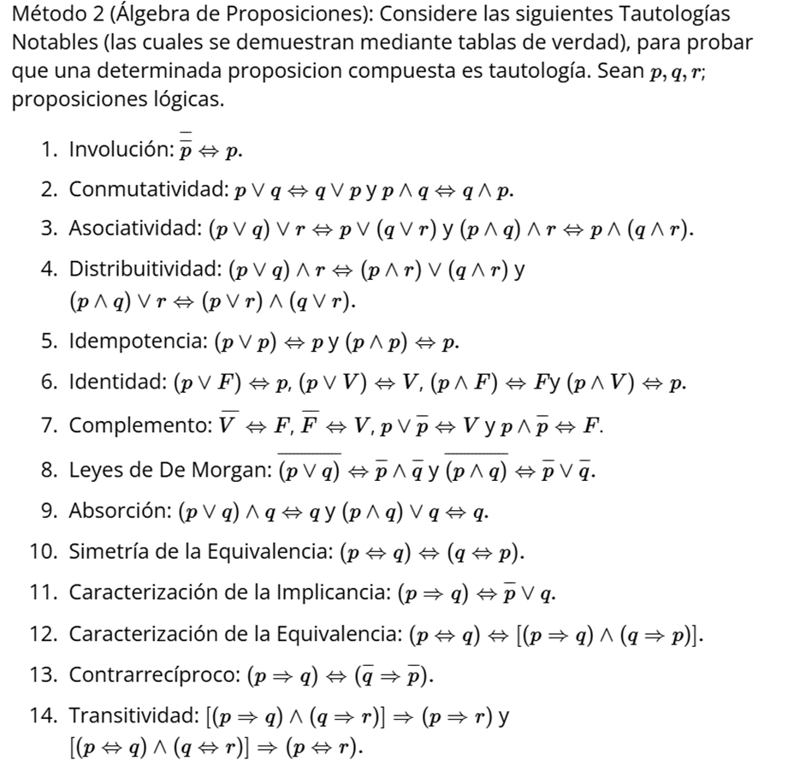
Álgebra de proposiciones

Slide 27
Álgebra de proposiciones

Slide 28
Álgebra de proposiciones
Notes:
Hacer las tablas de verdad de estas 4

Slide 29
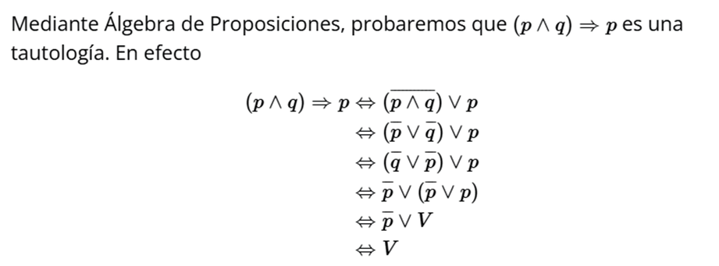
Ejemplo con álgebra de proposiciones
Comprobar si (p∧q) ⇒ p es tautología
Notes:
No mostrar la respuesta e indicar que revisen en lo que anotaron anteriormente cuales utilizan la implicancia y que pueda ser de utilidad.

Slide 30
Ejercicios
Demostrar que la negación de p ⇒ q es (p∧¬q)

Slide 31
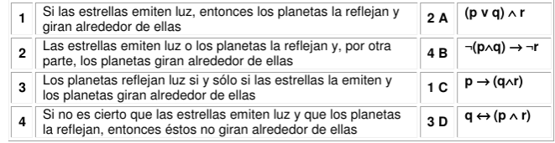
Ejercicios
Elige la representación lógica que represente la oración dada, sea “Las estrellas emiten luz” = p ; “Los planetas reflejan la luz” = q ; “Los planetas giran alrededor de las estrellas” = r
Notes:
2-4-1-3

Slide 32
Ejercicios
Analizar si las siguientes expresiones son tautologías o contradicciones:
(p∨¬p)
(p∧¬p)
(p⇒q)∨(q⇒p)
p⇒(p∨q)
(p∧q)⇒q
((p∨q)∧¬p)⇒q

Slide 33
Ejercicios
Si (pvr) ⇒(¬p ⇒ q) es falsa indique el valor de verdad de las siguientes expresiones proposicionales:
(¬p∨q)
(P∨r) ⇒ p
(p⇒q) ∧(q⇒p)
Notes:
vfv

Slide 34
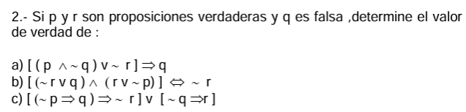
Ejercicios
Notes:
Fvv

Slide 35
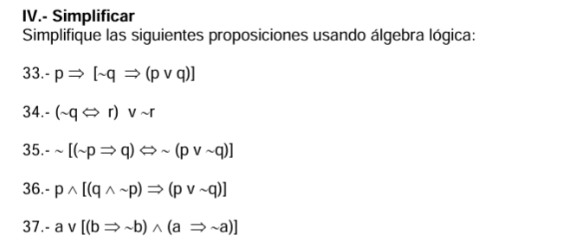
Ejercicios
Notes:
FFV

Slide 36
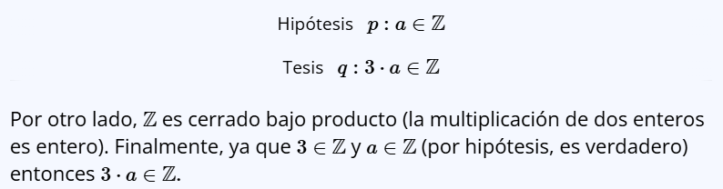
Método directo
Sean p,q; dos proposiciones lógicas. El método directo se basa en verificar que p⇒q es verdadera. Por lo tanto, p se asume verdadero (hipótesis) y se debe demostrar que q también lo es (tesis).
Ejemplo: Si a es un número entero entonces 3⋅a también es un número entero.

Slide 37
Ejercicios
Demostrar que si n es par, entonces n² también lo es.
Sea n=2k para algún k∈Z.
Entonces, n² = (2k)² = 4k² = 2(2k²)
Como 2k² es un número entero, se concluye que n² es par.
Notes:
FFV

Slide 38
Clase de demostración directa
Para llevar a cabo este tipo de demostración es necesario conocer o dominar algunos conceptos. ¿Han oído lo que es un teorema, axioma o cuantificadores?
¿Creen que en matemáticas hay cosas que simplemente se aceptan sin demostrar?
Notes:
FFV

Slide 39
Axiomas de Euclides
Las cosas que son iguales a una misma cosa también son iguales entre sí.
Si se van a sumar iguales a iguales, entonces los totales serán iguales.
Si se van a restar iguales a iguales, los restos serán iguales.
Las cosas que coinciden son iguales entre sí.
El todo es más grande que la parte.
Notes:
300 A.C

Slide 40
Axiomas de Peano
0 es un número natural.
Todo número natural tiene un sucesor.
0 no es el sucesor de ningún número natural.
Si dos números tienen el mismo sucesor, entonces son iguales (función sucesora inyectiva).
(Axioma de inducción): Si una propiedad vale para 0, y si vale para el sucesor de un número cuando vale para el número, entonces vale para todos los números naturales.
Notes:
1889

Slide 41
Axioma
Definición: Proposición tan clara y evidente que se admite sin demostración, sirve como base para el desarrollo de teorías y teoremas.
Se remonta a Euclides por el año 300 A.C en su obra “Los Elementos”. Además de dichos axiomas, presentó 5 postulados que se relacionan con la geometría y han sido la base de esta.
Notes:
Postulados, son más específicos y se asumen como verdaderos.

Slide 42
Teorema
Definición: Proposición que se demuestra a partir de axiomas y otras
proposiciones ya demostradas.
No se acepta porque sí: se deduce mediante razonamientos lógicos.
Generalmente es más complejo que un axioma.
En su demostración pueden usarse: Axiomas, definiciones y otros teoremas (como teoremas auxiliares o lemas)
Notes:
“¿Podrían decir un ejemplo de algo que ustedes creen que en matemáticas se acepta sin demostración, y otro que sí debería demostrarse?”

Slide 43
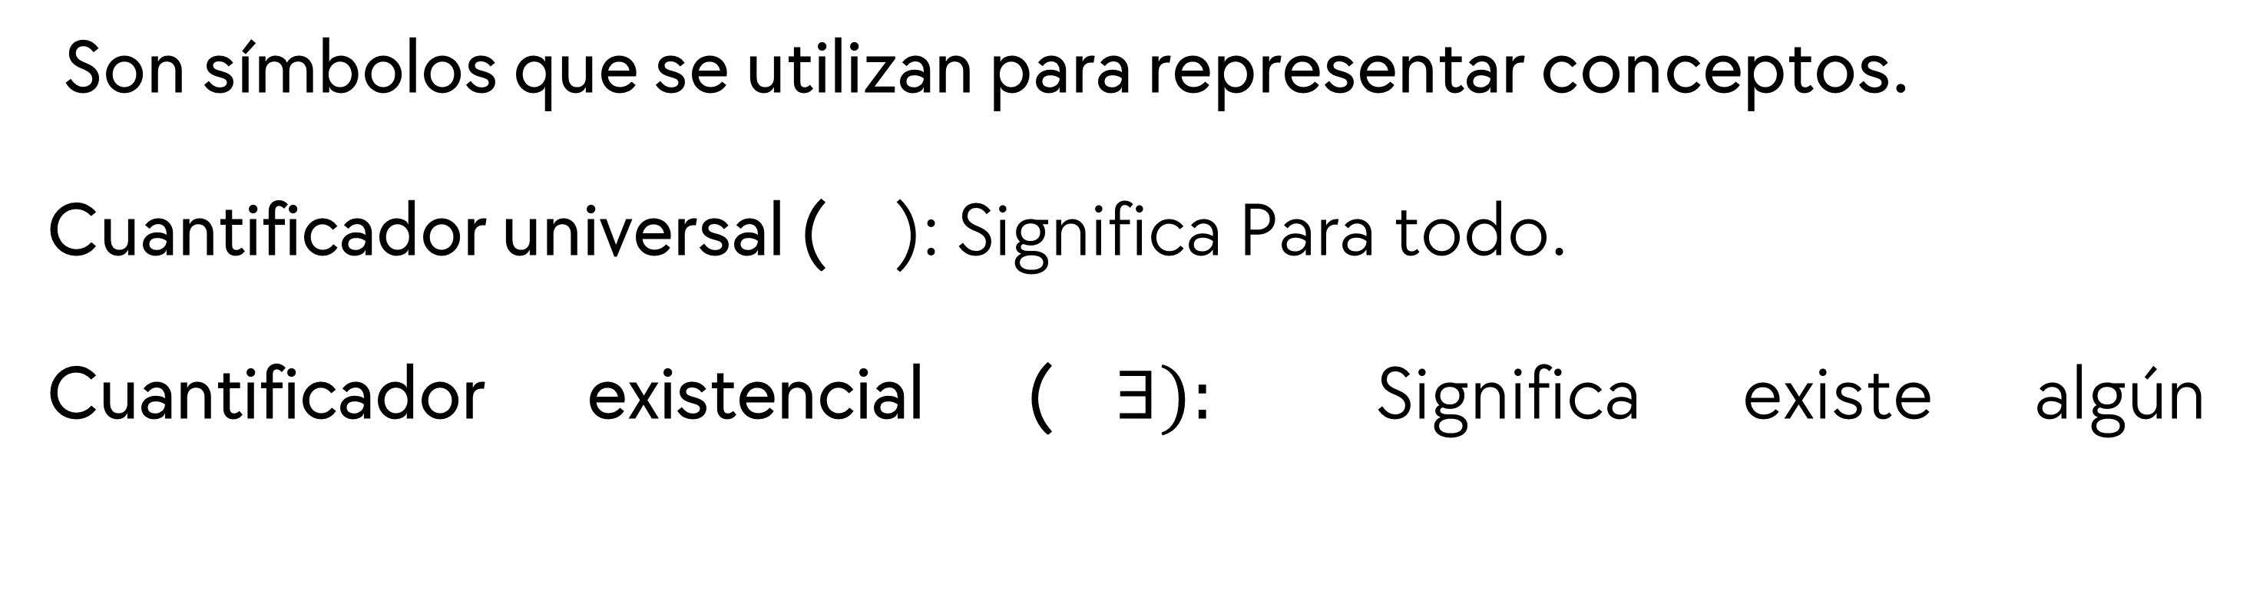

Cuantificadores
Son símbolos que se utilizan para representar conceptos.
Cuantificador universal ( ): Significa Para todo.
Cuantificador existencial ($∃):$ Significa existe algún
$$∀$$

Slide 44
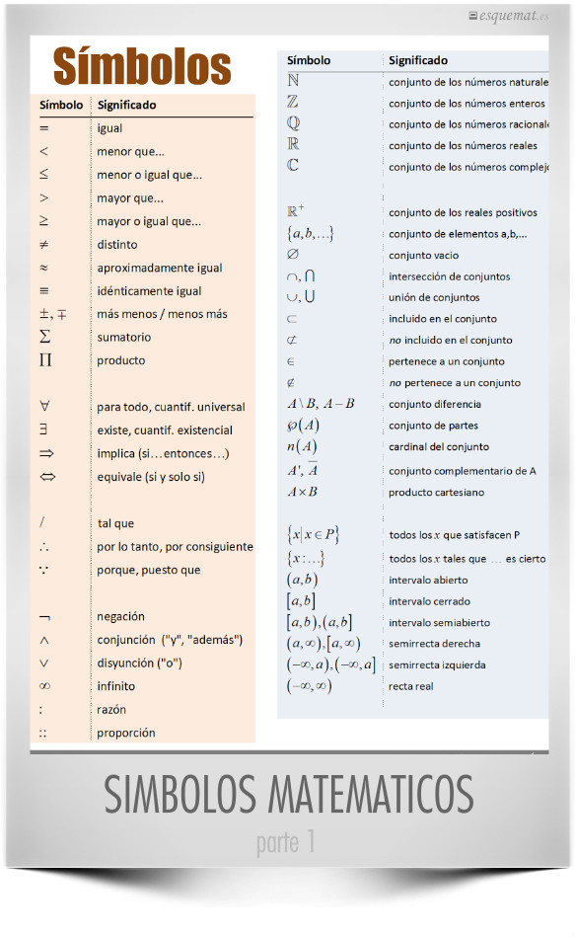
Símbolos necesarios

Slide 45
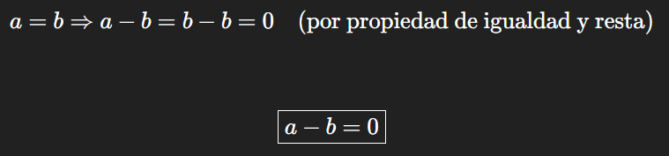
Clasificación y estructura lógica del razonamiento matemático
Axioma: Si a=b, entonces a+c=b+c
Teorema a demostrar: Si a = b, entonces a − b = 0
Notes:
Se puede construir un sistema lógico con los siguientes componentes:
Hipótesis: Supuestos iniciales del problema.
Definiciones: Conceptos fundamentales del sistema.
Axiomas: Proposiciones aceptadas sin demostración.
Teoremas: Proposiciones demostradas a partir de axiomas.
Corolarios: Consecuencias inmediatas de un teorema

Slide 46
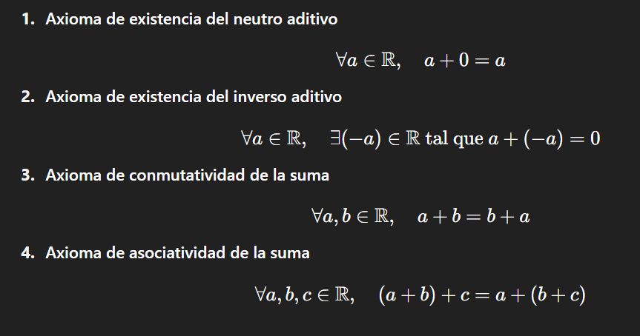
Actividad
Elegir un axioma y construir 2 proposiciones nuevas a partir de ellas.

Slide 47
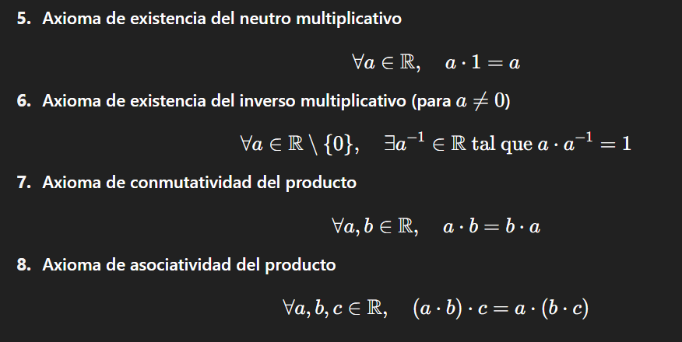
Actividad
Elegir un axioma y construir 2 proposiciones nuevas a partir de ellas.

Slide 48
Ejercicio grupal
Demostrar que la suma de dos números impares es par.
Demostrar que el cuadrado de un número impar es impar.
Demostrar que el producto de dos números impares es impar
Demostrar que la suma de 3 números consecutivos es divisible por 3.
Notes:
FFV

